Slide 1
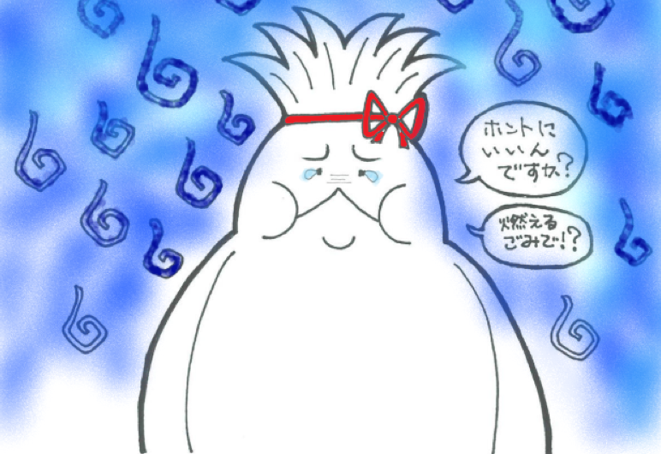



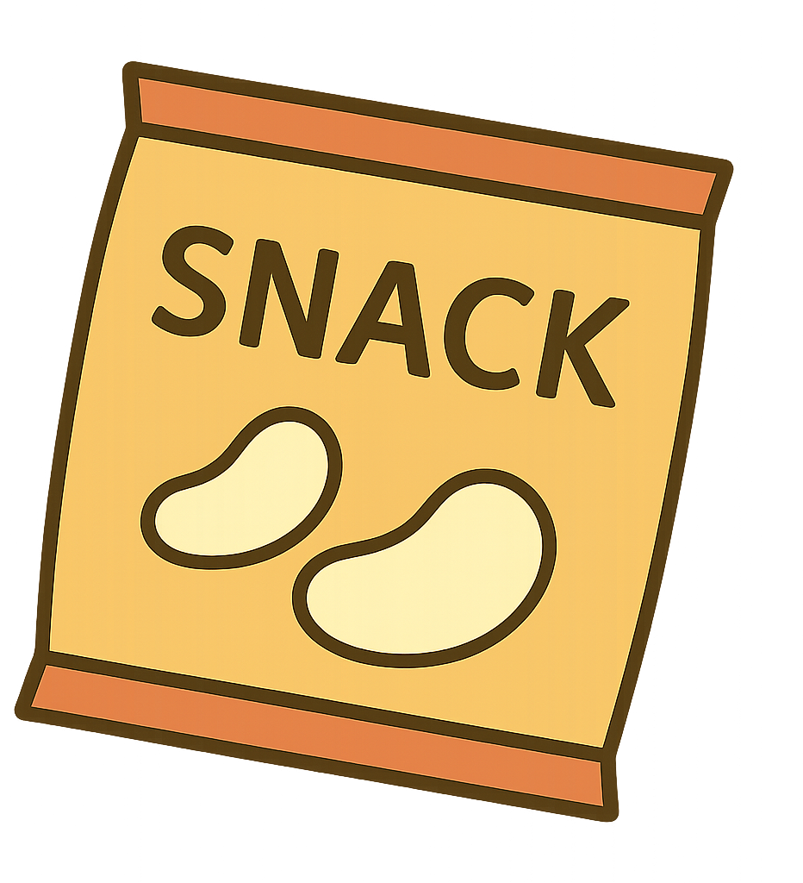
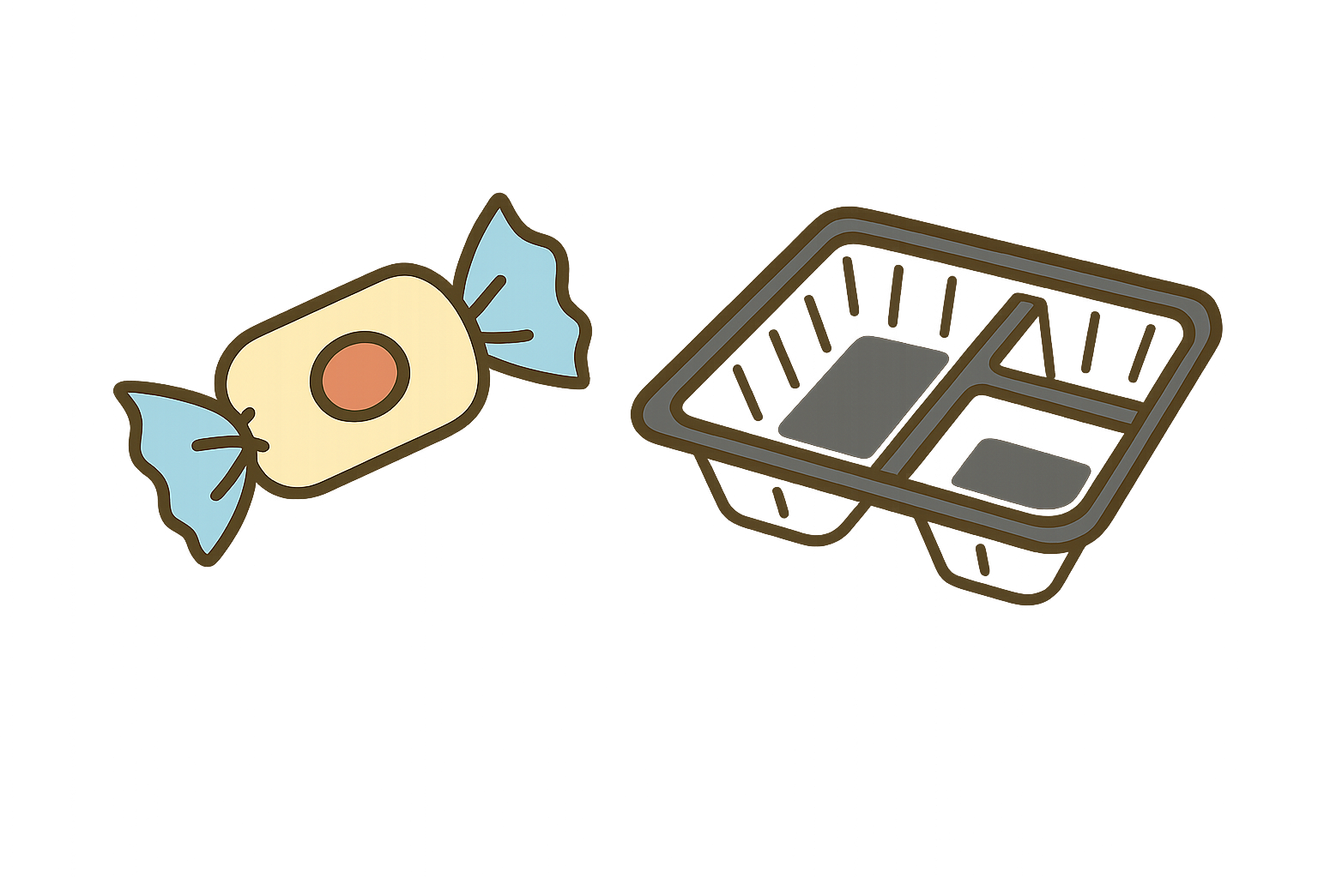

事業系ごみは
家庭ごみと
分別が異なります
HELP！!
私たちを 燃やさないでください
私たちは リサイクル
してください
私たちは 燃えないごみ
（産業廃棄物） へ入れてください
ホッチキスのついた紙、付箋、お菓子の箱等
「汚れてない紙」はリサイクルしましょう
お弁当のパックなど、プラスチックは、
燃えないごみとして捨てましょう
付箋
資料
お菓子の包み紙
（プラスチック）
お菓子の空き箱
お弁当の空き箱

Slide 2

職員の
８０％ が
適切な分別を
しています
事業系ごみは
家庭ごみと
分別が異なります
ホッチキスのついた紙、付箋、
お菓子の箱等
汚れてない紙は…
事業系ごみでは燃えないごみ
（産業廃棄物）となる
プラスチック容器・包装は…
資料
リサイクル しましょう
燃えないごみ（産業廃棄物）
に捨てましょう

Slide 3

事業系ごみは
家庭ごみと
分別が異なります
職員の皆様
いつも正しい分別ありがとうございます
ホッチキスのついた紙、付箋、お菓子の箱等
汚れてない紙
事業系ごみでは燃えないごみ
（産業廃棄物）となる
プラスチック容器・包装
資料
リサイクル
燃えないごみ
（産業廃棄物）

